Slide 1


Буква Ее
Выполнила: Прошина Я.Д.

Slide 2
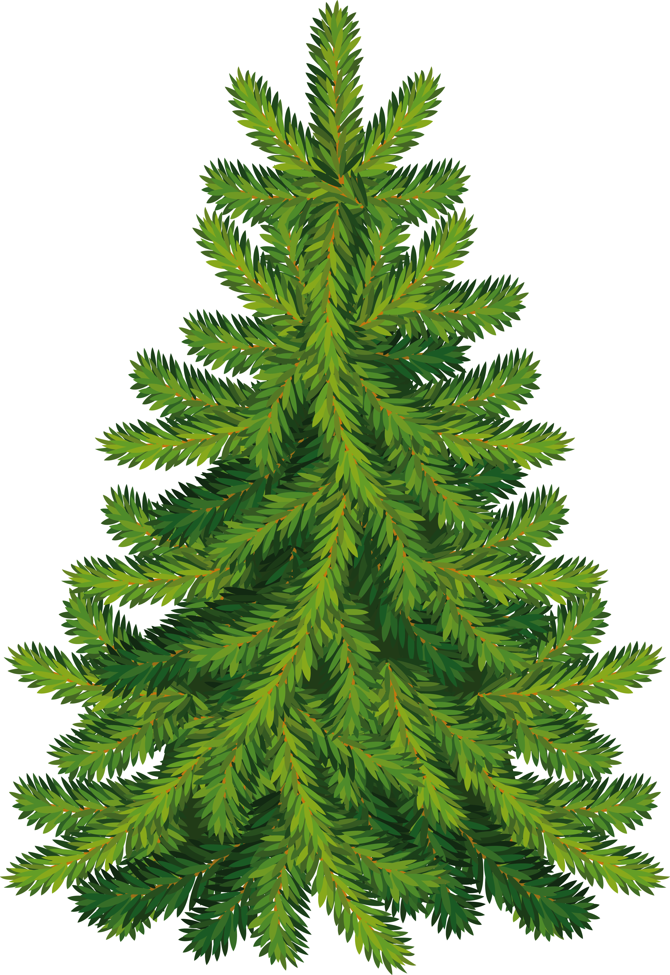
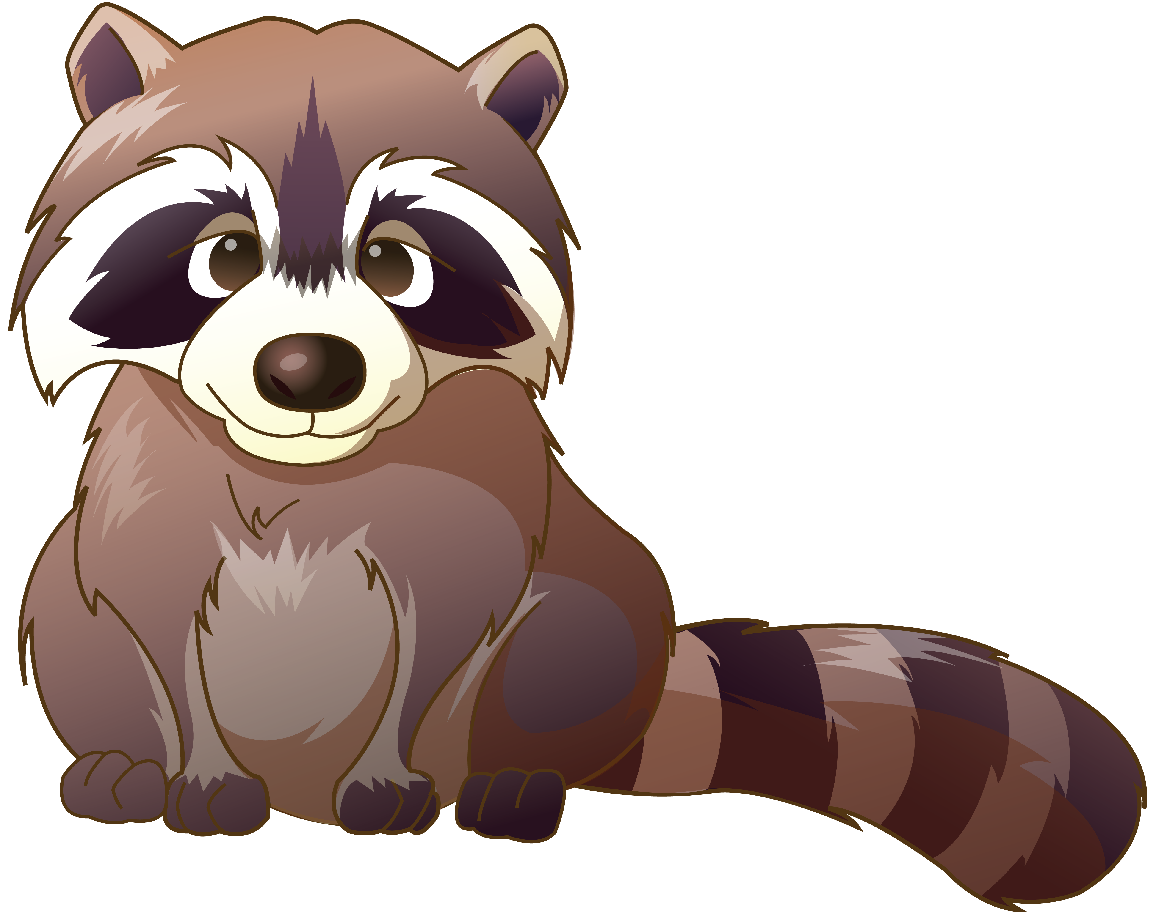
Что же это за девица:
Не швея,не мастерица,
Ничего сама не шьет,
А в иголках круглый год.
Полосатый, но не зебра,
И знаком вам всем, наверное,
Хвост красивый,
Шерсть блестит,
Избегаю суеты.
И в лесу наш брат живет,
А зовут меня –

Slide 3

Енот жуёт, жуёт енот,
Ежевику он жуёт,
И на розовой стене
Он рисует букву ...

Slide 4
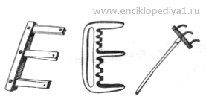


Е на грядке пригодилась –
Вместо грабель потрудилась.
На дворе – такая жалость! –
Наша лесенка сломалась.
Наша лесенка сломалась,
Буква Е зато осталась.

Slide 5


Поговорим с буквой Е
Однажды букве Е стали задавать вопросы, а она на них отвечала:
Какие деревья ты знаешь?
Какие животных ты знаешь?
Какие ягоды ты любишь?
В какой стране ты отдыхала?
Каких сказочных существ ты знаешь?
Ель
Ехидна, енот
Ежевика
Египет
Единорог

Slide 6
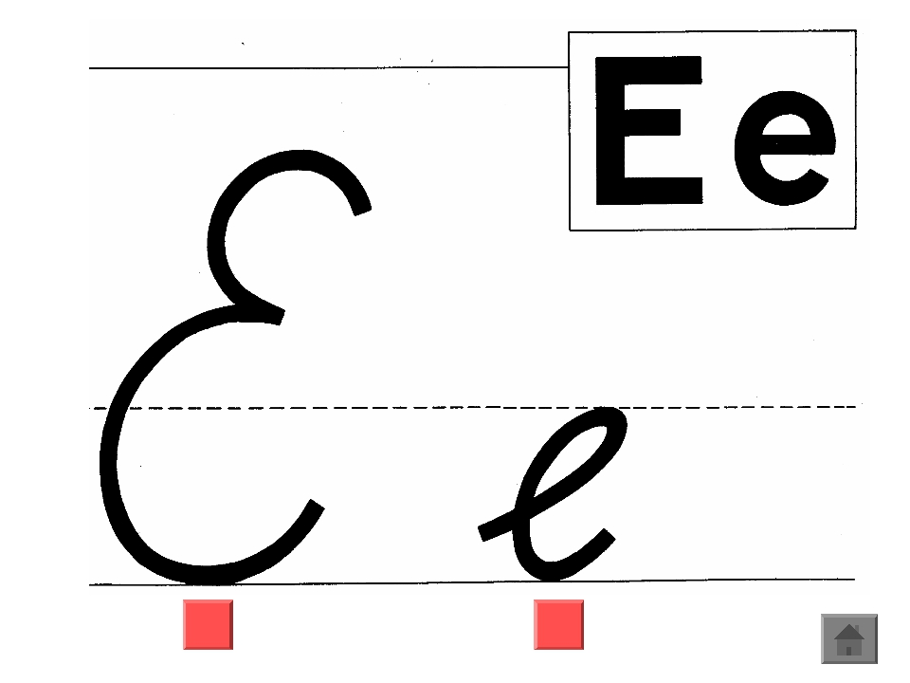

Slide 7
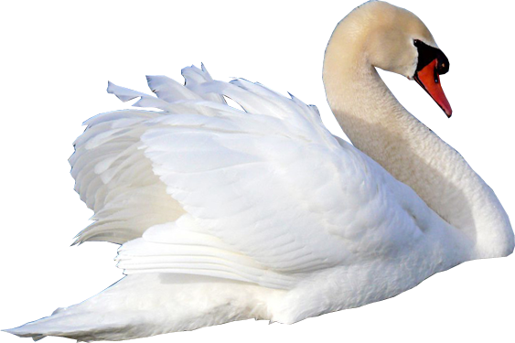

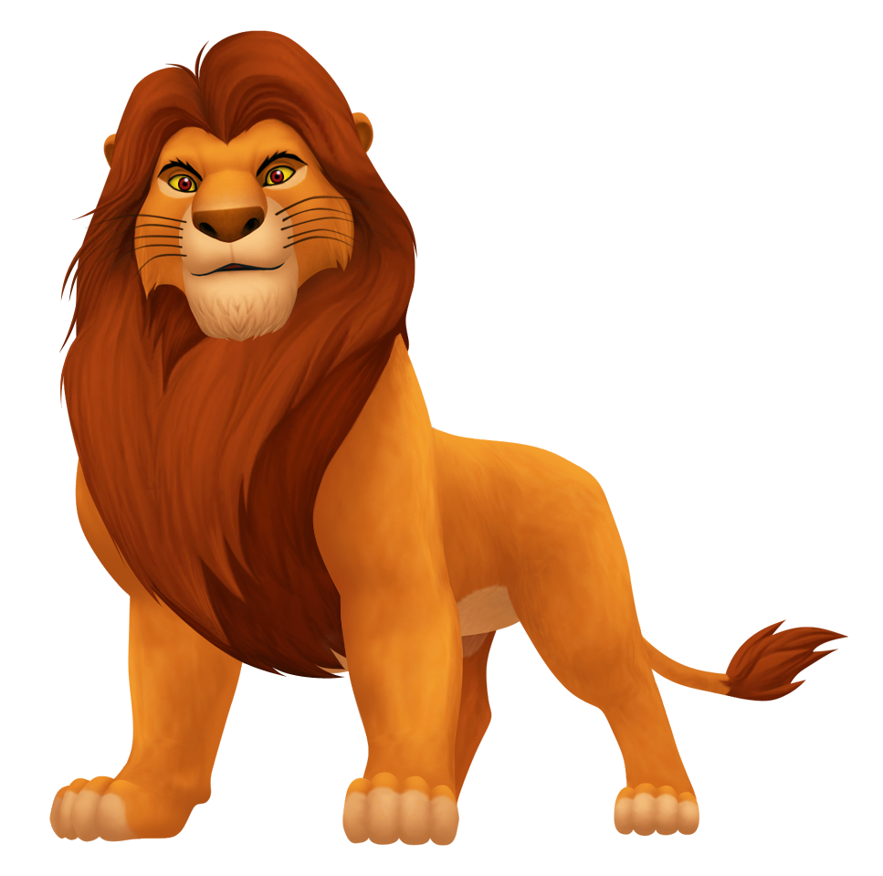
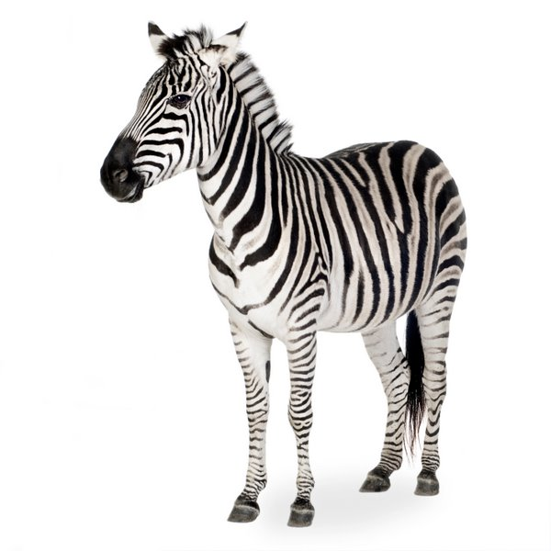
Обведи в кружок предметы которые начинаются на букву Е

Slide 8
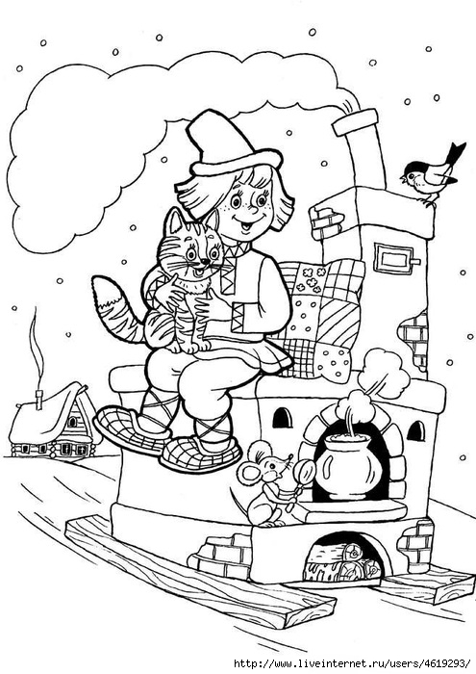
Раскрась картинку. Кто на ней изображен?
Вставь нужную букву в слове
..меля.

